Slide 1
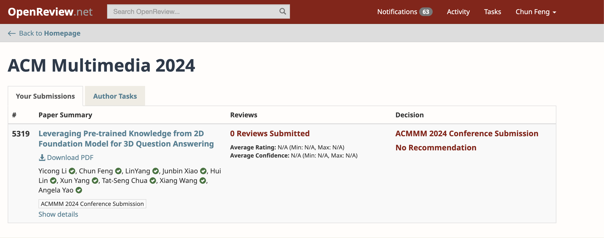
交流汇报人：冯椿 信息学院 PB20061216
访问地点：新加坡国立大学（NUS）
访问主题：毕业设计项目
指导老师：Tat-seng Chua（NUS），王翔（校内）
访问时间：2023年9月18日 至 2024年3月18日
访问成果：已将相关成果汇总成论文，投稿至ACM MM 2024会议
投稿记录
Notes:
我在2023年9月确定王翔教授为我的毕业论文指导教授，同月在王翔教授的建议与联系下，我于当月18日到达新加坡国立大学，在Tat-Seng Chua教授与王翔教授的共同指导下完成毕业论文项目。我的毕业论文聚焦于计算机视觉中的“3D问答”任务，与Tat-Seng Chua教授所在实验室的研究方向十分吻合。在学术科研上，我与新加坡国立大学的教授、博士生沟通融洽，同时我也经常和本校的王翔教授线上开会，汇报毕业论文进度以及交流收获。访问结束后，我继续在Chua教授与王翔教授的指导下完成毕业论文，并在今年四月份将相关项目投稿至ACM MM会议。

